Slide 1
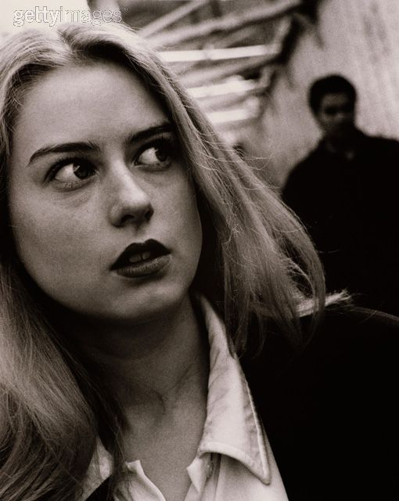
Stalking
(lov, pronásledování)

Slide 2
Stalking Stalker
Označuje opakované, dlouhodobé a stupňované obtěžování jiné osoby, nevyžádanou a nechtěnou pozorností.
může mít řadu různých forem a různou intenzitu.
je člověk patologicky posedlý zájmem o jinou osobu, často veřejně známou, nebo jemu blízkou.
horším agresorem je žena pro svoji cílevědomost, systematičnost

Slide 3
Základní (typické) projevy nebezpečného pronásledování - stalkingu:
1) opakované a dlouhodobé pokusy kontaktovat oběť pomocí dopisů, e-mailů, telefonátů, SMS zpráv, zasíláním různých zásilek s dárky.
2) Demonstrování moci a síly stalkera
stalker ve svých projevech dává důraz na přímé či nepřímé výhrůžky, které v oběti budí oprávněný strach a obavy.
3) Poškozování a ničení věcí
například poškrábané auto, lak poškozený sprejem, propíchané pneumatiky, rozbité okno bytu nebo likvidace domácího zvířete včetně poškozování osobních věcí. Můžeme sem zařadit například i zasílání virů e-mailem a tím mnohdy ztrátu dat v počítači oběti.

Slide 4
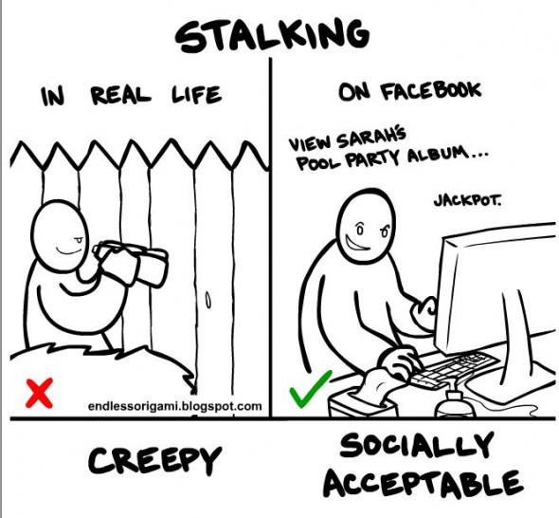
Kdo může být obětí?
V podstatě každý člověk. Oběťmi však bývají mnohem častěji ženy, nápadně častými oběťmi jsou osoby osamocené nebo osoby, jež ukončili se stalkerem partnerský vztah.
(Dále: slavní umělci, politici a
moderátoři, lékaři, advokáti,
soudci, profesoři, učitelé)
Stalking představuje
zpravidla závažné
psychické následky
pro oběť.

Slide 5
Novela trestního zákona č. 40/2009 Sb. platná od 1.1.2010
Počítá s novým trestným činnem - stalkingem, který představuje nebezpečné pronásledování a obtěžování určité osoby.
Trestní zákon vymezuje skutkovou podstatu nebezpečného pronásledování v § 354:
(1) Kdo jiného dlouhodobě pronásleduje tím, že
a) vyhrožuje ublížením na zdraví nebo jinou újmou jemu nebo jeho osobám blízkým,
b) vyhledává jeho osobní blízkost nebo jej sleduje,
c) vytrvale jej prostřednictvím prostředků elektronických komunikací, písemně nebo jinak kontaktuje,
d) omezuje jej v jeho obvyklém způsobu života, nebo
e) zneužije jeho osobních údajů za účelem získání osobního nebo jiného kontaktu,
a toto jednání je způsobilé vzbudit v něm důvodnou obavu o jeho život nebo zdraví nebo o život a zdraví osob jemu blízkých, bude potrestán odnětím svobody až na jeden rok nebo zákazem činnosti.
(2) Odnětím svobody na šest měsíců až tři roky bude pachatel potrestán, spáchá-li čin uvedený v odstavci 1
a) vůči dítěti nebo těhotné ženě,
b) se zbraní, nebo
c) nejméně se dvěma osobami.

Slide 6
Jak se stalkingu bránit?
přímo a jednoznačně dejte stalkerovi na vědomí, že nemáte o jeho projevy zájem. Současně se bez výjimky vyhněte schůzkám, esemeskování apod. nové a nové kontakty stalkera jen posilují,
pokud jste obětí obtěžování, využijte policii
uchovejte si všechny projevy a důkazy obtěžování (záznamy telef. hovorů, dopisy, e-maily, SMS zprávy…)
po dobu obtěžování změňte své chování a zvyky (výměna zámků, změna nákupního střediska, pohybujte se po jiných trasách apod.)
mimo domov se pohybujte s dalším členem rodiny nebo jinou důvěryhodnou osobou. Domluvte si vzájemný postup v případě, že nastane krizová situace
noste u sebe legální prostředky pro svoji obranu (pepřový sprej, alarm) + mobilní telefon pro případ přivolání pomoci

Slide 7
Zdroje:
http://www.advokati-pravnici.cz/clanky/stalking--nebezpecne-pronasledovani-14
http://cs.wikipedia.org/wiki/Stalking
http://cms.e-bezpeci.cz/content/view/23/38/lang,czech/ http://www.trosky.cz/stalking/stalking.htm
Video:
http://www.youtube.com/watch?v=22gUYhzG3iI

